Slide 1
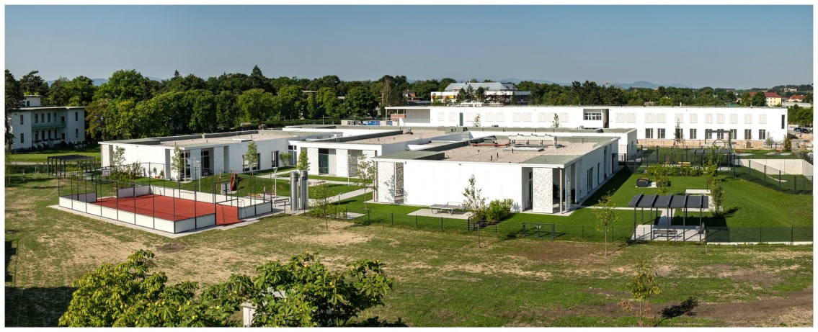
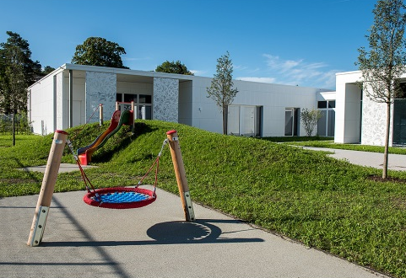
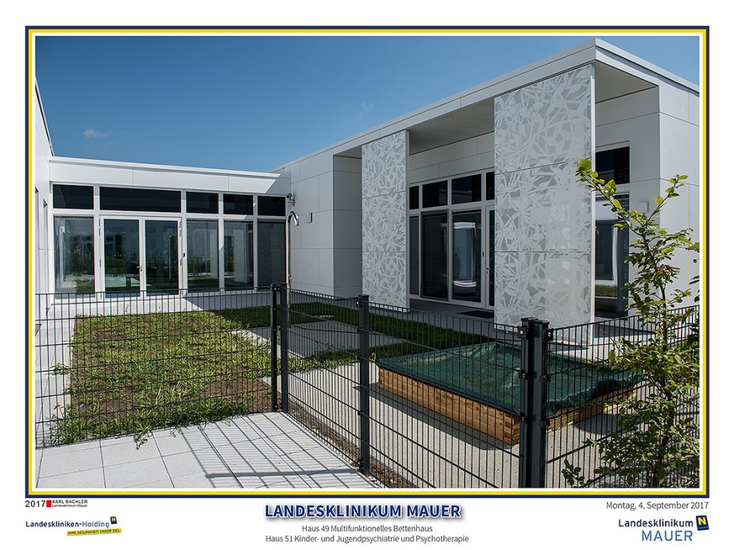



Prim. Dr Bernhard Lindbichler
Dum Nino MSc
Haus 51
Kinder- und Jugendpsychiatrie
und Psychotherapie
im Landesklinikum Mauer

Slide 2
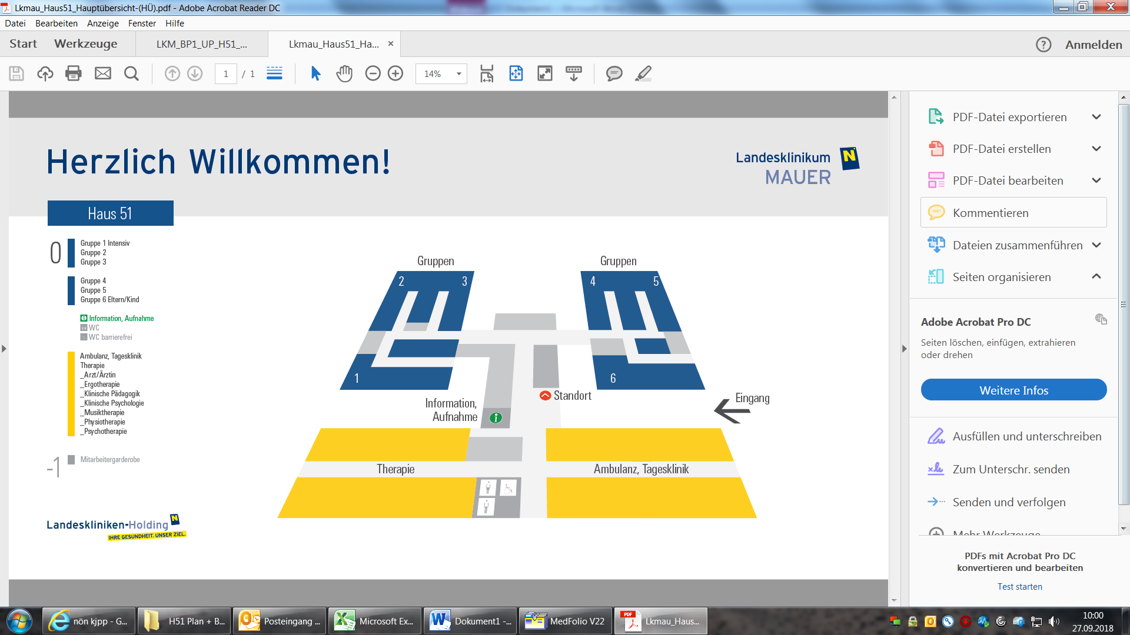
Notes:
Jugendseite:
10 Betten offen
5 Intensiv
Kinderseite:
10 Betten
Mutterkindeinheit

Slide 3
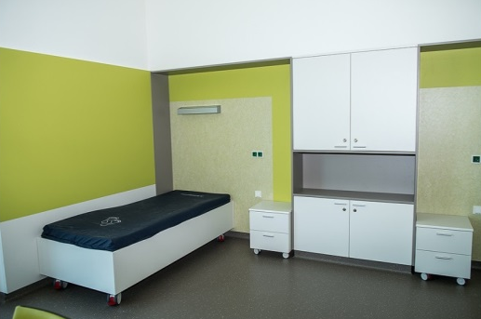
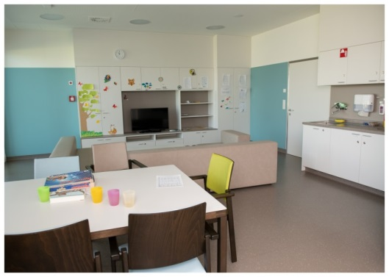

  Struktur H51
  Wohnungscharakter (2-Bett-Zimmer, Nassräume gegenüber und Gruppenraum mit Küchenzeile, Essplatz für 6 Personen und gemütliche Wohnzimmerecke)
  Eigene Terrasse
  Eigener Garten
  Allgemeine Sportanlagen jederzeit zugänglich

Slide 4
Unser multiprofessionelles Team der KJPP
setzt sich zusammen aus:
Ärzten
Psychologen
Therapeuten
Pflegepersonal
Sozialpädagogik
Heilpädagogik
Sozialarbeit
Diätberatung
Lehrpersonal
Reinigung
und vielen anderen

Slide 5

„gestört-normal-verrückt?“
Notes:
Mauer Logo, Layout, Formatierung

Slide 6
Themen
Welche Diagnosen werden zur Zeit häufig bei Kindern und Jugendlichen diagnostiziert?
Welche Ursachen könnte eine erhöhte/verringerte Anzahl der Diagnosen haben?
Werden es generell mehr oder wird mehr diagnostiziert?
Es scheint so, dass manche Kinder und Jugendliche regelrecht nach Diagnosen verlangen, Warum?
Wie können und sollen wir als professionelle Helfer:innen mit den uns anvertrauten Kinder und Jugendlichen und den präsentierten Symptomen umgehen?
Was darf noch als normal gelten und wann beginnt eine Störung?
Ist jedes Symptom einer Diagnose würdig ?
Alle zur Psychotherapie schicken oder in die Psychiatrie? Diagnostik anstreben, Diagnosen ignorieren oder ganz anders ansetzen?
Notes:
Welche Diagnosen werden zur Zeit häufig bei Kindern und Jugendlichen diagnostiziert? 30 min
Welche Ursachen könnte eine erhöhte/verringerte Anzahl der Diagnosen haben?
Werden es generell mehr oder wird mehr diagnostiziert?
Es scheint so, dass manche Kinder und Jugendliche regelrecht nach Diagnosen verlangen, Warum? 15
Wie können und sollen wir als professionelle Helfer:innen (aus den Säulen Bildung, Gesundheit, Arbeitsintegration, Kinder- und Jugendhilfe) mit den uns anvertrauten Kinder und Jugendlichen und den präsentierten Symptomen umgehen?
Was darf noch als normal gelten und wann beginnt eine Störung? 30
Ist jedes Symptom einer Diagnose würdig ?
Wie können und sollen wir als professionelle Helfer:innen (aus den Säulen Bildung, Gesundheit, Arbeitsintegration, Kinder- und Jugendhilfe) mit den uns anvertrauten Kinder und Jugendlichen und den präsentierten Symptomen umgehen?
- Alle zur Psychotherapie schicken oder in die Psychiatrie? Diagnostik anstreben, Diagnosen ignorieren oder ganz anders ansetzen?

Slide 7
Welche Diagnosen werden zur Zeit häufig bei
Kindern und Jugendlichen diagnostiziert?

Slide 8
Epidemiologie – Weltweit
Angststörungen
externalisierende Störungen (St. Des Sozialverhaltens, Aggressivität)
ADHS
Emotionale Störungen
(exklusive Substanzkonsum (BELLA Studie Deutschland ))
(exklusive Anorexie, Bulimie, Binge Eating: Entwicklung; Prävalenz nimmt mit abnehmendem Alter zu [4])
Belfer ML. et al 2008 [2]
Notes:
[2] Belfer ML. Child and adolescent mental disorders: the magnitude of the problem across the globe. J Child Psychol Psychiatry. 2008 Mar;49(3):226-36. doi: 10.1111/j.1469-7610.2007.01855.x. Epub 2008 Jan 21. PMID: 18221350. [2]
WHO Atlas project
Hinweise dass sie besser sichtbar werden ! ob Häufiger oder weniger Häufig: nicht ganz einfach
Sensibilität, verbesserte System !, Zeitgeist: Mediennutzung, Drogenkonsum steigt, ADHS und Leistungsgeselschaft, besseres Verständnis von Psychopathologie
Hinweise das sie schon immer da waren und konstant
Angststörungen:
ext. Stör.
ADHS:
Emotionale Störungen
(Substanzkonsum (BELLA studie deutschland ))
(Anorexie, Bulimie, Binge Eating: Prävalenz nimmt zu Alter nach unten 14)
Bipolar:
BSP für oben: Bipolar explodiert in USA (exklusiv) seit 1990 – broad phenotyp (Änderung diagnostischer Kriterien
klinischen Mischbild aus Affektschwankungen, Gereiztheit und aggressivem Verhalten ohne distinkte Episoden als „bipolar“. 16
Reaktion darauf SMD („Severe Mood Dysregulation“) oder DMDD (Disruptive Mood Dysregulation Dis
einer kleinen Gruppe von Kindern und vor allem Jugendlichen von ca. 1,8 % eine bipolare Störung nach „klassischem Verständnis“ tatsächlich feststellbar ist und im Längsschnitt diagnostisch stabil bleibt
Autismus (prävalenzzahlen uneinheitlich, High functioning, weiblicher autismus) 18
BPS
DSM-5 Altersbeschränkung aufgehoben
Präv. 1% (verhältnismäßig selten)
10 % aller ambulanten und bis zu 50 % aller stationären Patienten in kinder- und jugendpsychiatrischen Settings diese Diagnose [19]. Der naturalistische Verlauf der Störung scheint durch erste Symptome in Pubertät, einen Erkrankungsgipfel in der späten Adoleszenz sowie einer linearen Abnahme im jungen Erwachsenen-Alter gekennzeichnet zu sein
Querlink Emotionale Schwankungen im KuJ alter normale Entwicklung!!! Buch VT Buch
S3 Pubertät
Nicht-suizidale Selbstverletzungen (NSSV)
20–30 % (12,068 adolescents (F/M: 6,717/5,351; mean age: 14.9 ± 0.89)) aller europäischen Jugendlichen geben an, sich bereits einmal selbst verletzt
forschungsdiagnose
österreich
österreichischen Jugendlichen konnte eine Punkt- bzw. Lebenszeitprävalenz von 23,9 % bzw. 35,8 % nachweisen [37]. Die häufigsten Störungsbilder in dieser Studie waren Angststörungen (15,6 %), Störungen der psychischen und neuronalen Entwicklung (9,3 %, davon 5,2 % Aufmerksamkeitsdefizit- und Hyperaktivitätsstörung) sowie Depressive Störungen (6,2 %). (mehr störungskategorien darum höher als beipolanzky)

Slide 9
Epidemiologie – Weltweit
41 Arbeiten (1985 – 2012): 4 größten psych. Störungsgruppen
Angststörungen: 6,5 %
externalisierende Störungen: 5,7 %
ADHS: 3,4 %
Emotionale Störungen: 2,6 %
Gemittelte Präv. Über alle Kategorien: 13,4 %
90 000 Jugendliche
27 Länder
Polanczyk Gv et al. 2015 [8]
Notes:
[8] Polanczyk GV, Salum GA, Sugaya LS, Caye A, Rohde LA. Annual research review: a meta-analysis of the worldwide prevalence of mentald isorders in children and adolescents. JChildPsycholPsychiatry. 2015;56(3):345–65
Multicenter Studien schwierig: Methodik (klinische Einschätzung vs. Einsatz von Fragebögen)

Slide 10
Epidemiologie - Österreich
österreichischen Jugendlichen konnte eine Punkt- bzw. Lebenszeitprävalenz von 23,9 % bzw. 35,8 % nachweisen.
Die häufigsten Störungsbilder in dieser Studie waren
  Angststörungen (15,6 %),
  Störungen der psychischen und neuronalen Entwicklung (9,3 %, davon 5,2 % Aufmerksamkeitsdefizit- und Hyperaktivitätsstörung)
  Depressive Störungen (6,2 %).
Wagner G. et al, 2017 [7]
Notes:
Wagner G, Zeiler M, Waldherr K, Philipp J, Truttmann S, Dür W, Treasure JL, Karwautz AFK. Mental health problems in Austrian adolescents: a nationwide, two stage epidemiological study applying DSM-5 criteria. Eur Child Adolesc Psychiatry. 2017;24doi:10.1007/s00787-017-0999-6.
(mehr störungskategorien darum höher als bei polanzky) siehe nächste Folie

Slide 11
Kinder- und Jugendbericht - Österreich
2019 – 2022 Rohdaten vorhanden
Rohdaten aus stationären Aufenthalten: noch nicht veröffentlicht !
Quelle:
Bundesministerium für Soziales, Gesundheit,
Pflege und Konsumentenschutz
Sektion VII – Steuerung
Gruppe B/Abteilung 6 – Strukturpolitische Planung und Dokumentation
Notes:
2022 noch nicht vollständig vorhanden !
Anfragen !!! –erledigt
Kontakt:
Adelheid Weber, MSC
Tel: +43 1-71100-644478
E-Mail: adelheid.weber@sozialministerium.at
(vergebene Diagnosen, KuJ, stationäre Aufenthalte, Belagstage (2022 steht noch nicht zur Verfügung)

Slide 12
Notes:
Kinder

Slide 13
Notes:
Jugend

Slide 16
Kinder- und Jugendbericht - Österreich
Von 2019 bis 2022:
relativ stabile Anzahl insgesamt vergebener Diagnosen im stationären Setting
Verschiebung von Diagnosehäufigkeiten bei verschiedenen Diagnosekategorien
BSP Zunahme an Depressiven Episoden bei Kindern (0a -14a)
BSP Abnahme an Psychischen Verhaltensstörungen durch Alkohol (14a -19a)

Slide 17
Achtung
Nur Diagnosen im stationären Setting: Ambulanz und Tagesklinik bzw. extramural gestellte Diagnosen exkludiert
Grobe Diagnoskategorien
ICD-10 Diagnosen vs Lebensqualität !

Slide 18



Achtung
      Suizidgedanken (täglich oder an mehr als der Hälfte der Tage)
      Anstieg im Vergleich zu vor der Pandemie
      Anstieg während der Pandemie (insbesondere bei Mädchen)
      12 % (Feb. 2021) 24 % (June 2022) 20% (Mai 2023)
      10 % (Feb. 2021) 12 % (Juni 2022) 11 % (Mai 2023)
Pieh et al. (2021) JAMA Network Open
Humer et al. (2021) JAMA Network Open
Notes:
Mit Freundlicher Genehmigung entlehnt von
Univ.-Prof. Dr. Christoph Pieh universität Krems

Slide 19
Zusammenfassung
International: Angst
In Österreich:
Bei Kindern:
  Depression
  Reaktionen auf schwere Belastungen und Anpassungsstörungen (soziale Phobien, Zwänge, somatoforme Störungen)
Bei Jugendlichen:
  Depression
  Reaktionen auf schwere Belastungen und Anpassungsstörungen (soziale Phobien, Zwänge, somatoforme Störungen)
  Persönlichkeitsstörungen

Slide 20
Welche Ursachen könnte eine erhöhte/verringerte Anzahl der Diagnosen haben?

Slide 21
Ursache
Epidemiologische Studien – Paradigmenwechsel
  Hälfte aller psychisch erkrankten Erwachsenen weltweit waren im Teenager-Alter bereits erkrankt
  Gruppe psychisch kranker KuJ. ist in etwa gleich groß wie die der Erwachsenen
  Psychische Erkrankung bei KuJ. „wachsen sich nicht aus“!
  Fuchs, M., Karwautz, A. (2017)
Notes:
Die Anzahl der Betroffenen wird Epidemiologischen Studien erfasst. Also auch von Studien abhängig die Anzahl der Betroffenen erhebt. Nicht nur Stationär !
[3]Fuchs, M., Karwautz, A. Epidemiologie psychischer Störungen bei Kindern und Jugendlichen. Neuropsychiatr 31, 96–102 (2017). https://doi.org/10.1007/s40211-017-0238-x [3]
Eine narrative Übersichtsarbeit unter Berücksichtigung österreichischer Daten (komme später noch spezieller

Slide 22
Ursache
Gesamtgesellschaftliches Life Event – COVID
    niedriger elterlicher Bildung (sozioökonomischer Status)
    beengten Wohnverhältnissen
    Migrationshintergrund
    psychischen Problemen der Eltern
Verbesserte Versorgungsstruktur (Zugänglichkeit, Sensibilität)
  Gesund aus der Krise
  Neue Medien: BSP Suizidpräventions-Kampagne „Du bist mir wichtig“ der Caritas erreichte auf TikTok und Instagram beispielsweise ein Millionenpublikum
  …
Notes:
Mediationseffekte
Moderationseffekte (psychische Wohlbefinden – beengte Wohnverhältnisse, Moderiert von Länge Lockdown !!!)
COVID: Faktoren die die mentale Gesundheit von KuJ positiv beeinflussen fallen weg: Schule- Coping mit Peers
Andere Faktoren werden verstärkt: beengte Wohnverhältnisse
erklärt Kathrin Sevecke, Direktorin der Universitätsklinik für Kinder- und Jugendpsychiatrie an der Medizinischen Universität Innsbruck. 3 verschiedene Effekte
1.) kleine Gruppe, die vom Lockdown selbst eher profitiert: Schule großen Leistungsdruck verspürten oder gemobbt wurden : kurze Entlastung , dann aber noch schwieriger in die Schule zu finden nach Corona
2.) fehlenden Zugang zu sozialen Medien und zum Internet die Anbindung an den Unterricht verloren
3.) „in hoch pathologischen familiären Strukturen leben. Wir haben in dieser Zeit viele akute Belastungssituationen und Notfälle aufgrund von familiären Auseinandersetzungen
4.) Entwicklungsneuropsychologin Anja Karlmeier, die die Beratungsstelle für Kinder, Jugendliche und Eltern der Bodelschwinghschen Stiftungen Bethel
zwischen elf und 14 Jahren, die in einer kritischen Entwicklungsphase sind. In der Vorpubertät und frühen Pubertät wird alles eingerissen, was zuvor schon aufgebaut wurde: die Hirnentwicklung und die bisherigen Bindungen
Wunsch, mit Freunden in Verbindung zu bleiben, stieg der Medienkonsum bei Kindern und Jugendlichen
„Stärkere Mediennutzung = mehr psychische Probleme“ scheint bei näherer Betrachtung aber keine allgemeine Gültigkeit zu haben
höhere Social-Media-Nutzung ein geringeres psychisches Wohlbefinden bedinge, und sich starke Social-Media-Nutzung negativ auf das Selbstwertgefühl auswirkt. Natürlich kann es aber auch sein, dass vor allem die Jugendlichen, die bereits ein geringes Selbstwertgefühl an den Tag legen, mehr Zeit in den Social-Media-Kanälen verbringen – diese Effekte könnten sich gegenseitig verstärken, so die Forscher. (Henne Ei Frage)
Generation Z zwar einerseits stärker mental herausgefordert ist als jede andere Generation vor ihr – so sind in den USA die Suizidraten der 10- bis 24-Jährigen zwischen 2007 und 2017 um 56 Prozent angestiegen und in Deutschland stellt Suizid die zweithäufigste Todesursache bei den unter 25-Jährigen dar.
Andererseits holen sich diese jungen Menschen aber auch mehr Hilfe, als das Jugendliche in früheren Zeiten getan haben.
Andererseits holen sich diese jungen Menschen aber auch mehr Hilfe, als das Jugendliche in früheren Zeiten getan haben.

Slide 23
Ursache
Psychiatrische Diagnosekonzepte
BSP Autismus - Prävalenzzahlen uneinheitlich über Zeit !
  breitere diagnostische Kriterien
  dimensionaler Bewertungsstrategien
  erhöhte Sensibilisierung
  Verknüpfung von Dienstleistungen mit der Diagnose
  Einbeziehung von leichteren neurologischen Abweichungen, die an die Normalität grenzen (Asperger)
  High Functioning, weiblicher Autismus …
Graf WD. Et al (2017)
Notes:
Asperger ohne frühkindliche Symptome
Besseres Verständnis von Psychopathologie !!!
Autismus: schwierigkeiten

Slide 24
Ursache
Psychiatrische Diagnosekonzepte
BSP Bipolar-Affektive Störung
explodiert in USA (exklusiv) seit 1990 – broad phenotyp (Änderung diagnostischer Kriterien) [2]
klinischen Mischbild aus Affektschwankungen, Gereiztheit und aggressivem Verhalten ohne distinkte Episoden als „bipolar“. [5]
Reaktion darauf SMD („Severe Mood Dysregulation“) oder DMDD (Disruptive Mood Dysregulation Disorder) [2]
Notes:
Hinweise dass sie besser sichtbar werden ! ob Häufiger oder weniger Häufig: nicht ganz einfach
Sensibilität, verbesserte System !, Zeitgeist: Mediennutzung, Drogenkonsum steigt, ADHS und Leistungsgeselschaft, besseres Verständnis von Psychopathologie
einer kleinen Gruppe von Kindern und vor allem Jugendlichen von ca. 1,8 % eine bipolare Störung nach „klassischem Verständnis“ tatsächlich feststellbar ist und im Längsschnitt diagnostisch stabil bleibt

Slide 25
Ursache
Psychiatrische Diagnosekonzepte
Borderline – Persönlichkeitsstörung
  DSM-5: Altersbeschränkung aufgehoben [2]
  10 % aller ambulanten und bis zu 50 % aller stationären Patienten in kinder- und jugendpsychiatrischen Settings erhalten diese Diagnose (Deutschland) [9]
Notes:
[9] Barkmann C, Schulte-Markwort M. Prevalence of emotional and behavioural disorders in German children and adolescents: a meta-analysis. J Epidemiol Community Health. 2012;66(3):194–203.)
Generell im ICD-11 Diskussion über PS Diagnostik auch im Jugendalter – Absehbar Anstieg PS Diagnosen: nicht mehr spezifisch möglich aber netto mehr

Slide 26
Ursache
Gesamtgesellschaftliche Veränderungen
  Mediennutzung !
  Zugang zu Drogen
  Leistungsdruck in der Schule
  Einzelne Entwicklungsaufgaben verschieben sich zeitlich
  Andere Werte (Klima, work-life-balance, Kontaktgestaltung)
  …

Slide 27
Zusammenfassung
Epidemiologische Studien – Paradigmenwechsel
Gesamtgesellschaftliches Life Event – BSP COVID (BSP Erwachsene Burn Out)
Verbesserte Versorgungsstruktur (Zugänglichkeit)
Psychiatrische Diagnosekonzepte:
  Verbessertes Verständnis
  Veränderung von Kriterien
  …
  Ursachen von Psychiatrischen Störungen und Veränderungen:
  Multikausal=
  Bio-Psycho-Sozial
Notes:
Bio-Psycho-Sozial
Bio: Akzeleration !!!, Sportlichkeit
Sozial: es wird akzeptiert über Psychische Scbhwierigkeiten zu sprechen - Medien: Filme
Nach wievor Stigmatisierung ein Problem

Slide 28
Werden es generell mehr oder wird mehr diagnostiziert?

Slide 29
Epidemiologie – „Mehr oder Weniger“ Diagnosen ?
Hinweise: Insgesamt relativ konstante Prävalenz bei Störungen von KuJ [2]
siehe Deutschland Metaanalyse zwischen 1953-2007 (72.978 KuJ, 33 Studien) [9]
Sowie absolute Häufigkeiten in den letzten 50 J.; [11], [12] Barkmann und Schulte-Markwort 2004 sowie Kessler et al. 2005 (Deutschland)
siehe Kinder- und Jugendbericht Österreich 2019-2022
ABER
Essstörungen, Zwangsstörungen, psychotische Störungen oder Autismus-Spektrum-Störungen nicht dabei, NSSV
Verschiedene Maße und Eingangskriterien (Klinisches Diagnostikum vs. Lebensqualitätsmessinstrumente: siehe COPSY Studie)
Notes:
Zeitpunkt der Erhebung, regionale Unterschiede ändern Ergebnis nicht maßgeblich
subjektive öffentliche Wahrnehmung einer weltweiten Zunahme jugendlicher psychischer Störungen (zumindest für den Beobachtungszeitraum 1985–2012) [– relativ konstante Häufigkeit psy. Erkrankungen
[2] weltweite Erhebung von 2008

Slide 30
Epidemiologie
Nicht-suizidale Selbstverletzungen (NSSV)
20–30 % (12,068 adolescents (F/M: 6,717/5,351; mean age: 14.9 ± 0.89)) aller europäischen Jugendlichen geben an, sich bereits einmal selbst verletzt [2]
Forschungsdiagnose im DSM-V, Keine Störungskategorie
  Beeinflusst Studien die allgemeines psychisches Wohlbefinden erheben !

Slide 31
Epidemiologie – Corona
COPSY-Studie („COrona und PSYche“)
Deutschland: psychische Gesundheit und Lebensqualität von Kindern und Jugendlichen während der COVID-19-Pandemie
Zeitraum: 26.05.19 bis zum 10.06.20
n = 1586 Eltern mit 7‑ bis 17-jährigen Kindern und Jugendlichen
n = 1040 11- bis 17-Jährige (Selbstangaben)
Gesamtprävalenz psychischer Gesundheitsprobleme: 18% vor der Pandemie
Prozentsatz stieg in der Pandemie stark an (Mai/Juni 2020: 40%; Dezember 2020/Januar 2021: 48%; September/ Oktober 2021: 35%)
Ravens-Sieberer et al. (2021) [13]
Notes:
[13] Ravens-Sieberer, U., Kaman, A., Otto, C. et al. Seelische Gesundheit und psychische Belastungen von Kindern und Jugendlichen in der ersten Welle der COVID-19-Pandemie – Ergebnisse der COPSY-Studie. Bundesgesundheitsbl 64, 1512–1521 (2021). https://doi.org/10.1007/s00103-021-03291-3
Deutschland: psychischen Gesundheit und Lebensqualität von Kindern und Jugendlichen während der COVID-19-Pandemie
26.05. bis zum 10.06.2020
n = 1586 Eltern mit 7‑ bis 17-jährigen Kindern und Jugendlichen
n = 1040 11- bis 17-Jährige auch Selbstangaben machten
Befragt
etablierte Instrumente zur Erfassung von gesundheitsbezogener Lebensqualität, psychischen Auffälligkeiten, Ängstlichkeit und depressiven Symptomen
Lock Down : Isolationsgefühlen, Stigmatisierung und Angst führen --- akute Belastungsreaktion, Anpassungsstörungen, Trauer und posttraumatische Belastungsstörungen
Prä-Corona-Daten der BELLA-Studie und Corona hier können verglichen werden, da selbes Erhebungsinstrument
WICHTIG: psychische Leiden und Störungen führen nicht notwendigerweise zu stationärem Aufenthalt
PRTävalenz: anzahl kranker durch untersuchte Pop. : punkt prävalenz- zu bestimmten zeitpunkt
Hier punktprävalenzen
Fear of Missing Out, kurz FoMO) (Parent, Dadgar, et. al, 2021)

Slide 32
Epidemiologie – Corona
COPSY-Studie („COrona und PSYche“)
Angstzustände und depressive Symptome nahmen zu
Ursachen:
  beengte Wohnverhältnisse
  Migrationshintergrund
  psychische Probleme der Eltern (Existenzielle Ängste), niedrige elterliche Bildung (sozioökonomischer Status)
  Weniger Sport, Soziale Isolierung – (Entwicklungsaufgaben ☹)…
Ravens-Sieberer et al. (2021) [13]
Notes:
[13] Ravens-Sieberer, U., Kaman, A., Otto, C. et al. Seelische Gesundheit und psychische Belastungen von Kindern und Jugendlichen in der ersten Welle der COVID-19-Pandemie – Ergebnisse der COPSY-Studie. Bundesgesundheitsbl 64, 1512–1521 (2021). https://doi.org/10.1007/s00103-021-03291-3
Deutschland: psychischen Gesundheit und Lebensqualität von Kindern und Jugendlichen während der COVID-19-Pandemie
26.05. bis zum 10.06.2020
n = 1586 Eltern mit 7‑ bis 17-jährigen Kindern und Jugendlichen
n = 1040 11- bis 17-Jährige auch Selbstangaben machten
Befragt
etablierte Instrumente zur Erfassung von gesundheitsbezogener Lebensqualität, psychischen Auffälligkeiten, Ängstlichkeit und depressiven Symptomen
Lock Down : Isolationsgefühlen, Stigmatisierung und Angst führen --- akute Belastungsreaktion, Anpassungsstörungen, Trauer und posttraumatische Belastungsstörungen
Prä-Corona-Daten der BELLA-Studie und Corona hier können verglichen werden, da selbes Erhebungsinstrument
WICHTIG: psychische Leiden und Störungen führen nicht notwendigerweise zu stationärem Aufenthalt
PRTävalenz: anzahl kranker durch untersuchte Pop. : punkt prävalenz- zu bestimmten zeitpunkt
Hier punktprävalenzen

Slide 33
Epidemiologie – „Mehr oder Weniger“ Diagnosen ?
Ja und Nein = JEIN … Es ist kompliziert !
insgesamt weitgehend stabile Prävalenzen nach ICD-10
Diagnoseanzahl abhängig von:
  Diagnosekriterien (BSP Alter, Symptomcluster, Dimensionalität /Autismus) und Konzept
  Awareness (positive Effekte von Corona!!) – Entstigmatisierung durch Externalisierung!
BSP Medien [Artikel: Dank Covid anständig psychisch krank]
Notes:
Versorgungsmangel wird durch Corona sichtbar gemacht,
Beginnend im Jahr 2003 wurde in Deutschland die „BEfragung zum seeLischen WohLbefinden und VerhAlten" (BELLA) an Kinder und Jugendlichen durchgeführt. Es folgten mehrere Follow-ups bis 2017. An der Befragung nahmen Kinder und Jugendliche von 7 bis 17 Jahren (31 Jahre in der letzten Follow-up Studie) teil. Die Ergebnisse zeigen, dass 21,9% aller Kinder und Jugendlichen unter psychischen Auffälligkeiten leiden. Als spezifisch werden Ängste, Störungen des Sozialverhaltens und Depressionen angeführt (RavensSieberer, et al., 2007).
Spontanremission psychischer Störungen bei Kindern und Jugendlichen, also darauf, dass sie sich „auswachsen“, ist eine Haltung, die einer Verleugnung gleichkommt, mit fatalen Folgen. Denn „[B]bleiben psychische Störungen im Kindes- und Jugendalter unbehandelt, haben sie persistierenden Charakter ins Erwachsenenalter und stellen damit einen Risikofaktor für die Volksgesundheit dar“ (Sindelar, 2011b, S. 276). Belegt ist dies umfangreich seit langem, wie beispielsweise an einer Kohorte von 9282 Personen in einer US-amerikanischen Studie (Kessler, et al., 2005), die die Erstmanifestation von psychischen Störungen bei Erwachsenen im Kindes- und Jugendalter auffindet, oder einer Metaanalyse der Studien aus der letzten Dekade vor dem Publikationsdatum, die zu demselben Ergebnis kommt: „There is mounting evidence that many, if not most, lifetime psychiatric disorders will first appear in childhood or adolescence“ (Costello, Egger, & Angold, 2005, S. 972).

Slide 34
Epidemiologie – „Mehr oder Weniger“ Diagnosen ?
Ja und Nein = JEIN … Es ist kompliziert !
Keine zeitstabilen Pauschalaussagen möglich (zeitlich begrenzt, mehr Studien werden benötigt) - heterogene epidemiologische Studien!
psychische Störungen nicht notwendigerweise mit KH Aufenthalt verbunden
Störungskonzepte ändern sich mit fortlaufender Forschung (siehe Depression im Kindesalter)
….
Notes:
Versorgungsmangel wird durch Corona sichtbar gemacht,
Beginnend im Jahr 2003 wurde in Deutschland die „BEfragung zum seeLischen WohLbefinden und VerhAlten" (BELLA) an Kinder und Jugendlichen durchgeführt. Es folgten mehrere Follow-ups bis 2017. An der Befragung nahmen Kinder und Jugendliche von 7 bis 17 Jahren (31 Jahre in der letzten Follow-up Studie) teil. Die Ergebnisse zeigen, dass 21,9% aller Kinder und Jugendlichen unter psychischen Auffälligkeiten leiden. Als spezifisch werden Ängste, Störungen des Sozialverhaltens und Depressionen angeführt (RavensSieberer, et al., 2007).
Spontanremission psychischer Störungen bei Kindern und Jugendlichen, also darauf, dass sie sich „auswachsen“, ist eine Haltung, die einer Verleugnung gleichkommt, mit fatalen Folgen. Denn „[B]bleiben psychische Störungen im Kindes- und Jugendalter unbehandelt, haben sie persistierenden Charakter ins Erwachsenenalter und stellen damit einen Risikofaktor für die Volksgesundheit dar“ (Sindelar, 2011b, S. 276). Belegt ist dies umfangreich seit langem, wie beispielsweise an einer Kohorte von 9282 Personen in einer US-amerikanischen Studie (Kessler, et al., 2005), die die Erstmanifestation von psychischen Störungen bei Erwachsenen im Kindes- und Jugendalter auffindet, oder einer Metaanalyse der Studien aus der letzten Dekade vor dem Publikationsdatum, die zu demselben Ergebnis kommt: „There is mounting evidence that many, if not most, lifetime psychiatric disorders will first appear in childhood or adolescence“ (Costello, Egger, & Angold, 2005, S. 972).

Slide 35
Epidemiologie – „Mehr oder Weniger“ Diagnosen ?
Diagnose - diagnosis, griech. = Erkenntnis, Urteil
Wie gut sind Psychiatrische Diagnosen ? - Krankheitsverständnis
Veränderte Diagnose Kriterien = verbesserte Erkennbarkeit?!
Psychiatrische Methoden Sensitiv und spezifisch ? –laufender Prozess
Betrifft die ganze Psychiatrie: Biomarkersuche etc.
Notes:
In der wissenschaftlichen Fachsprache hat eine Untersuchung, die erkrankte Personen sehr zuverlässig als krank („positiv“) erkennt, eine hohe „Sensitivität“. Das heißt, sie übersieht kaum erkrankte Personen.
Ein Test, der gesunde Personen zuverlässig als gesund („negativ“) einstuft, hat eine hohe „Spezifität“. Das heißt, die Untersuchung liefert in der Regel nur bei Erkrankten ein auffälliges Ergebnis.

Slide 36
Es scheint so, dass manche Kinder und Jugendliche regelrecht nach Diagnosen verlangen, Warum?

Slide 37
Krankheitsgewinn
Welchen Nutzen hat eine Diagnose?; Ich WILL eine Diagnose…
  Zugang zu Drogen (ADHS, Ritalin) ?!
  eine Vermeidung: Bauchschmerzen – Schule – Schulvermeidung – Psychosomatik ?!
  offensichtlicher Krankheitsgewinn (Fürsorgeverhalten)
  Ich Synton – bzw Dystonität !!: BSP Anorexie (will ich ES weghaben oder nicht)
  Insgesamt heikel = A priori Unterstellung verdeckter Motive
  Stigmatisierung kann die Folge sein
Notes:
-BSP Bernhard „Sie kann am besten Abnehmen, Ich bin die Krankheit“-positve Aspekte der Krankheit , Wer bin ich dann noch, passive Aggression ?!
Die soziale Akzeptanz des Burn-Out kann in seiner Ätiologie geortet werden: Wer zu viel arbeitet und deswegen in einem Zustand der Erschöpfung landet, hat die Anforderungen der Leistungsgesellschaft über die Maßen erfüllt. Die Existenz des Begriffs „Burn Out“ bietet außerdem die Rechtfertigung, das eigene Arbeitspensum zu reduzieren, was zugleich eine Überlegenheit gegenüber dem an einem BurnOut leidenden Mitmenschen mit sich bringt, weil man offensichtlich besser mit Leistungsanforderungen umgehen kann, sich besser abgrenzen kann. Dass das Burn-Out-Syndrom aufgrund der Überlappung mit depressiven Symptomen als Risikofaktor für eine Depression gesehen wird (Kaschka, Korczak& Broich, 2011) ,
BSP soziale Akzeptanz bei Burn- Out ABER große Überlappung mit Depression (Kaschka, Korczak& Broich, 2011)

Slide 38
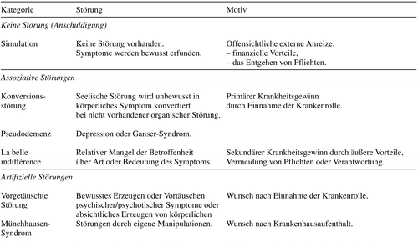
Aus dem Buch: Beschwerdenvalidierung Thomas Merten 2014
Notes:
Ersteres Bekannt von Kindern!!!
Täuscht Differenzierbarkeit vor:
Motive nur Vermutbar !!!
Tabelle aus Beschwerdenvalidierung
In Somatik leicht: Diabetis ja nein ? Zuckerspiegel, es ist egal was man sagt
Beim psychischen gibt es oft keine objektiven Mittel
Darum Wertschätzend

Slide 39
Motive
Krankheitsgewinn
Identität ?!
COVID-19: Externalisierung möglich, Entstigmatisierung – besser informiert
Höhere Sensibilität
Notes:
Entwicklungsaufgaben:
den körperlichen Veränderungen in der Pubertät, die Individuation von den Eltern, das Etablieren neuartiger Peerbeziehungen, die Planung der beruflichen Zukunft oder die Entwicklung eines eigenen Wertesystem
„Generation snow flake“: kritik unfähig, sensibel, wohlhabend , wenig resilient
Die Unschuld der Eltern an der Corona-Krise macht die ätiologische Zuordnung der psychischen Störung des Kindes oder Jugendlichen zur Corona-Krise zur ,Schuldbefreiung‘ der Eltern, und, wie beim Burn-Out, ist die Belastung durch die Corona-Krise für alle einfühlbar“ (Sindelar, 2021c, S. 23)
Billie Eilish (der spiegel.de 16.10.2019), die Schauspielerin und Sängerin Lady Gaga (Kurier 10.11.2019), der Schauspie-ler Leonardo di Caprio (Wienerin 24.4.2019). Auch während der Corona-Pandemie berichteten Schau-spieler*innen wie Sophie Turner, Star der bei Jugendlichen besonders beliebten Serie „Game of Thro-nes“ (Kurier 23.12.2020), Sportler*innen wie Naomi Osaka (Standard 2.6. 2021) und Simone Biles (stern.de 28.7.2021), über ihre psychischen Störungen in Interviews, in Songs und auf Social Media.
erlöst Eltern wie Kinder und Jugend-liche von Schuld-und Schamgefühlen. Die Minderwertigkeit ist keine individuelle, sondern eine exis-tentielle Minderwertigkeit, die in der Natur des Menschen liegt, „denn gegenüber der Natur, gegen-über den Schwierigkeiten des Lebens, des Zusammenlebens, der Vergänglichkeit des Menschen kannsich ja niemand eines Minderwertigkeitsgefühls entschlagen“ (Adler, 1926k/2010, S. 258).
Identitätsbildung wird erschwert, wenn die „wichtigen Anderen“ plötzlich entgegengesetzte Meinungen vertreten
Kinder und Jugendliche erleben ihre Eltern als hilflos der bedrohlichen und überfordernden Situation ausgesetzt (staat)

Slide 40
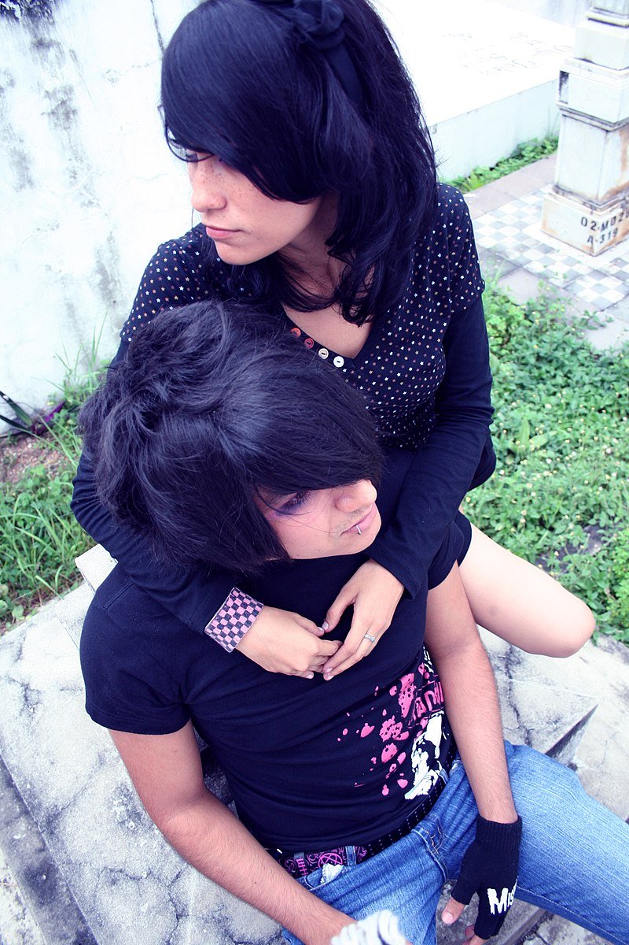
Achtung Stigmatisierung
Jugendliche sind mehr sensibilisiert auf mental health
Ist normaler geworden darüber zu sprechen
Medienlandschaft: TIK TOK
EMO´s – „schreien“ nach der Diagnose Depression und Borderline
Stil und Identität: Dazugehörigkeit
Notes:
Damit einher geht eine Lebenseinstellung, in der Gefühle, Weltschmerz und Freundschaft eine große Rolle spielen und nicht versteckt werden. Anhängern wird daher ein Hang zur Selbstverletzung und Suizidalität nachgesagt, männliche Anhänger werden wegen ihrer androgynen Erscheinung oft als unmännlich beschimpft.

Slide 41
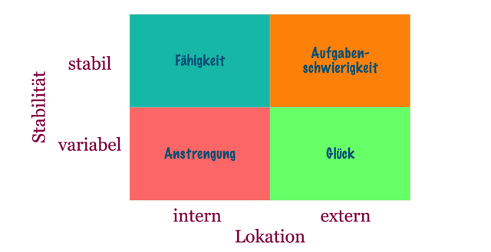
Die eigene Brille: Fundamentaler Attributionsfehler!
Kann er/sie nicht oder will er/sie nicht oder Opfer seiner/ihrer Umstände !
Notes:
Motivinterpretation: warum kann jemand etwas oder nicht und warum
Diagnose kann auch übersehen werden –der kann oder will nicht? Faul oder depressiv : Gefährlich Lehrer oder therapeut beurteilt Verhalten von Kind: intern variabel –=faul Störungscharakter wird vernachlässigt / intern stabil: der kann nicht : depressiv und PTh, Med. Krankheitsgewinn ?!
Extrembeispiel Schule: ich kann nicht lesen oder richtig schreiben – Lehrer: der lernt nicht hat nie Lust (stabil intern = Unfähigkeit, kein wunder bei den Eltern, die kommen ja auch nicht zum Elternabend (Stigmatisierung), Lehrer Verhalten: Druck da Anstrengung, Druck stresst Kind –PFC kann nicht Arbeiten – Leistung geht nach unten (Selbsterfüllende Prophezeiung) – Bindung :/ - Kind wird Verhaltensauffällig – hat ADHS ? Zuweisung oder auch nicht , ABER eig. Hat er Legasthenie!!!
Generelle Tendenz von Menschen: daher fachliches Wissen notwendig: bewusste anstrengung notwendig um Haltung zu wahren !!!!
Rot:
stabil intern – ADHS , Legasthenie der KANN nicht
Oder intern veraibel
Er bemüht sich nicht !!!!
Lehrer internatilisiert lesitung
Schüler externalisiert

Slide 42
Was darf noch als normal gelten und wann beginnt eine Störung?
Ist jedes Symptom einer Diagnose würdig ?

Slide 43
Normale Entwicklung (– Psychopathologie)
Entwicklungsdynamiken
  Myelinisierung: von hinten nach vorne, von unten nach oben
  Aufbau weiße Substanz, Abbau graue Substanz (Neuronales Pruning)
  Emotionsregulation
  flexibler Fürsorgestil wichtig (Autonomie)
  hormonelle Änderungen
  Bio-sozial (säkulare Akzeleration Verschiebung der Menarche)
  …
Notes:
Kindheit – Adoleszenz
Spannungsfeld durch asychrone Entwicklung (moralisch, biologisch, sozial): von Kind zu Erwachsen: vieles Können (Fortpflanzen..) vieles noch nicht dürfen (wählen), oder müssen (Lebensunterhalt)
Säk. Akzeleration: (Ernährung, Reizüberflutung, Chemikalien in Nahrungsmitteln etc.; vgl. Sonnenmoser 2016
r früheren Entwicklung des limbischen und des Belohnungssystems verglichen mit dem kortikalen Kontrollsystem. Diese zeitliche Entwicklungsverzögerung führt in der frühen Adoleszenz zu einer verringerten Hemmung des limbischen und des Belohnungssystems, wodurch eine starke emotionale, motivationale und Belohnungsorientierung erklärt w
PFC zuletzt
Umweltwahrnehmung: wirken schon zu Jugendlich – noch kindliche Bedürfnisse : vor allem bei Mädchen: wahrnehmung als sexuell reif , sexuell interessiert
Zu früh: bei Jungs / maskulinität + , bei Mädchen –
Zu spät: Jungs - / Mädchen +

Slide 44
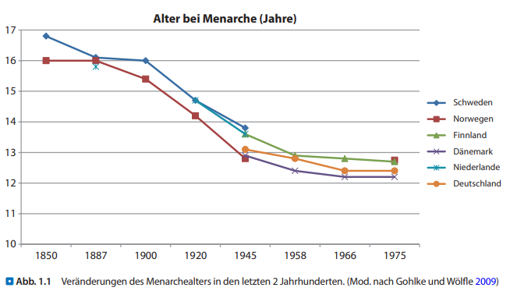
Normale Entwicklung (– Psychopathologie)
Aus dem Lehrbuch: Entwicklungspsychologie des Jugendalters (Springer 2017)
Notes:
Ernährung, verbesserte Medizin
Aus Lehrbuch Springer Entwicklungspsychologie des Jugendalters

Slide 45
Normale Entwicklung (– Psychopathologie)
Aufbau des Schlafbedürfnisses mit zunehmender adoleszenter Entwicklung
verzögertes Schlafbedürfnis durch verbesserte neuronale Strukturen
Notes:
hypothalamisch-hypophysär-gonadale Achse
Pubertät beruht vermutlich auf einer verminderten Hemmung der Hormonsekretion, insbesondere aufgrund einer geringeren Empfindlichkeit des Hypothalamus gegenüber den vermehrt freigesetzten Sexualhormonen und wachstumshormonen
Die vermehrte Sekretion von Sexualhormonen löst beim Jugendlichen körperliche Veränderungen der primären und sekundären Geschlechtsmerkmale
Wachstumsschub
Veränderung der physiologischen Stressreaktion
Jungs erhöhte Abgabe Androgene: verringerte CRH: niedrige HPA aktivität
Mädchen: Östrogen: erhöhtes CRH: erhöhte HPA/Stressreaktion
wiederkehrender emotionaler Stress kann die Sensitivität der HPA-Achse verändern !!!!!!
Dauerstress verzögert Pubertät und hemmt wachstumshormone
wiederkehrender emotionaler Stress kann die Sensitivität der HPA-Achse
r früheren Entwicklung des limbischen und des Belohnungssystems verglichen mit dem kortikalen Kontrollsystem. Diese zeitliche Entwicklungsverzögerung führt in der frühen Adoleszenz zu einer verringerten Hemmung des limbischen und des Belohnungssystems, wodurch eine starke emotionale, motivationale und Belohnungsorientierung erklärt w
PFC zuletzt
Übergewicht geht mit einer früheren Pubertät einher (hormonell)/Essstörung verzögert Einsetzen

Slide 46
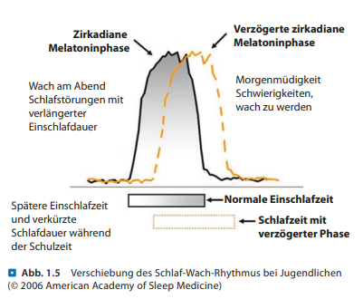
BSP Veränderungen im Schlafverhalten
Aus dem Lehrbuch: Entwicklungspsychologie des Jugendalters (Springer 2017)
Notes:
Jugendliche:
Schlafforscher haben deshalb einen späteren Unterrichtsbeginn für Jugendliche gefordert und gezeigt, dass ein 60 Minuten späterer Schulbeginn positive Auswirkungen auf viele Gesundheits- und Leistungsparameter von Jugendlichen hätte.

Slide 47

Falsche Vorstellung/Darstellung!!!
asychrone Entwicklung (moralisch, biologisch, sozial):
vieles Können (Fortpflanzen) - vieles noch nicht dürfen (Wählen) - oder müssen (Lebensunterhalt)
Notes:
Da mechanistisch
Neuroplastizität
Umwelteinflüsse
Komplexe System

Slide 48
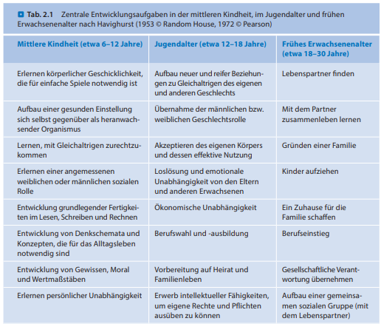
Entwicklungsaufgaben
Aus dem Lehrbuch: Entwicklungspsychologie des Jugendalters (Springer 2017)
Notes:
Durch Corona beeinträchtigt

Slide 49
ÄNGSTE - Was ist Normal ?!
Schulangst
Leistungsangst
Angst vor Dunkelheit
Angst vor Fremden
Angst Bewertung
Angst vor Referaten
Angst vor Zurückweisung
Angst vor unheimlicher Gestalt die in der Nacht kommt
Notes:
Die Beeinträchtigung im Leben ist ausschlaggebend
Interaktive Umfrage
Abhängig von Alter Kontext etc

Slide 50
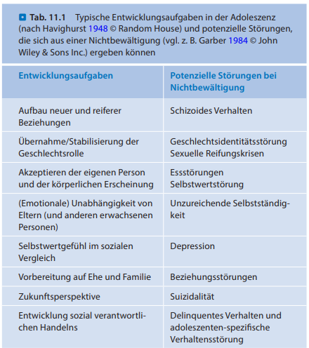
Scheitern an Entwicklungsaufgaben
Aus dem Lehrbuch: Entwicklungspsychologie des Jugendalters (Springer 2017)
Notes:
Das Scheitern an Entwicklungsaufgaben und das Leiden darunter ist ein wichtiges Kriterium für Psychopathologie: man muss aber aufpassen !!!
Achtung ! Von Ökonomie abhängig BSP Italien Generationen Häuser
Zweiteres: verschiebt sich nach hinten (wegen dem kann man nicht einfach Beziehungsunfähigkeit attestieren
Entwicklungsaufgaben verschieben sich zeitlich und sind an Erwartungen in der Gesellschaft geknüpft

Slide 51
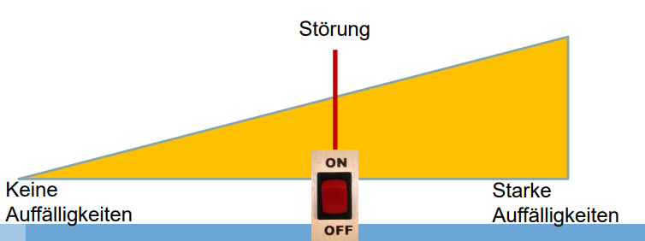
„Gsund oder Gstört !“
Notes:
Cut off Werte
Wenn entwicklungsaufgaben verzögert
Herausforderung auch in der psychiatrie darum Verhaltensbeobachtung: Schule, zu Hause
Pschisches Funktionsniveau

Slide 52
(Normale Entwicklung –) Psychopathologie
Orientierung: ICD-10 (ICD-11), DSM-V, MAD-System (erweitertes ICD-10 System)
Dimensionale – Kategorische Diagnostiksysteme
  Symptomcluster – Syndrome
  Differentialdiagnostik
  Ausschlusskriterien
  zeitliche Verläufe (BSP Onset erste Symptome)
  Schweregrad
  Häufigkeit
  Entwicklungsstand (BSP Diagnose: oppositionelles Verhalten – Trotzphase bei Kindern)
Notes:
BSP Psychologie Fragebogen Cut off Werte
Was darf noch als normal gelten und wann beginnt eine Störung?
Keine Ätiologie
ebatte um multidimensionale Phänotypen versus unidimensionale Diagnosekategorien (Research domain criteria)

Slide 53
(Normale Entwicklung –) Psychopathologie
Heterotypische Kontinuität (BSP Depression)
Metamorphosen: hyperkinetisch in Kindheit – St. Des Sozialverhaltens bei Jugendlichen
Praxis: Viele Diagnosen nicht zeitstabil ! – Aktualisieren notwendig !
Notes:
Psychische Krankheiten mit unterschiedlichen Symptomen, je nach Manifestationszeit (Depression im Kindes und Jugendalter)
Kinder-Spielunlust-Aggression
Jugendl. Wie bei erwachsenen

Slide 54
DSM - V
„psychische Störung“ wird darin folgendermaßen definiert:
„Eine psychische Störung ist definiert als Syndrom, welches durch klinisch signifikante Störungen in den Kognitionen, in der Emotionsregulation und im Verhalten einer Person charakterisiert ist.
Diese Störungen sind Ausdruck von dysfunktionalen psychologischen, biologischen oder entwicklungsbezogenen Prozessen, (*) die psychischen und seelischen Funktionen zugrunde liegen.
Psychische Störungen sind typischerweise verbunden mit bedeutsamen Leiden (*) oder Behinderung hinsichtlich sozialer oder berufs-/ausbildungsbezogener und anderer wichtiger Aktivitäten.“
Diagnostic and Statistical Manual of Mental Disorders, fünfte Ausgabe.[15]
Notes:
Anmerk.: wenn man die Funktionalität also Psychischen Mechanismen/Pathophysiologie genau kennt!)
BSP Anorexie
Klinisch Relevant: nicht immer offensichtlich – Lehrer und erkenn von Psychopathologien
psychiatrischen und psychologische Forschung
Nicht Praktisch da viel beschreibend!! Aber oft zutreffender bzw informativ

Slide 55
Aspekte der Teilhabebeeinträchtigung
Pervasivität
Intensität
Chronizität
BSP ADHS
Notes:
Pervasivität: BSP ADHS: hört zu Hause nicht auf !!! Ansonsten Schulunlust
d.h., ob das Störungsbild in mehreren Bereiche Auswirkungen hat, z.B. ob eine Funktionsbeeinträchtigung sich in der Familie, in der Schule und auch in der Freizeit auswirkt. Die Pervasivität trägt erheblich zum Ausmaß der Beeinträchtigung bei.
Intensität
, d.h., ob das Störungsbild in einem (oder mehren) Bereich(en) so stark ausgeprägt ist, dass die Stärke der Funktionsbeeinträchtigung nicht mehr mit einer Teilhabe vereinbar ist.
Chronizität
, d.h. die Dauer der Funktionsbeeinträchtigung.

Slide 56
MAD – Multiaxiales Diagnostikum
Achse 1 – klinisch-psychiatrisches Syndrom
Achse 2 – Umschriebene Entwicklungsstörung
Achse 3 – Intelligenzniveau
Achse 4 – Körperliche Symptomatik
Achse 5 – Assoziierte aktuelle abnorme psychosoziale Umstände
Achse 6 – Globale Beurteilung des psychosozialen Funktionsniveaus
Notes:
Achse 1 – klinisch-psychiatrisches Syndrom
Diangosen aus Kapitel V des ICD-10
Achse 2 – Umschriebene Entwicklungsstörung
An dieser Stelle werden umschriebene Entwicklungsstörungen (beispielsweise F81.0 Lese- und Rechtschreibstörung) unabhängig von der Ursache beschrieben. Sie liegen nur dann vor, wenn sie aus dem übrigen Entwicklungsniveau des Kindes oder des Jugendlichen herausfallen. Eine Entwicklungsstörung als Teil einer schweren geistigen Behinderung würde hier also nicht beschrieben werden.
Achse 3 – Intelligenzniveau
Auf dieser Achse wird das psychometrisch (also durch Tests) erfasste oder klinisch eingeschätzte Intelligenzniveau kodiert.
Achse 4 – Körperliche Symptomatik
Nicht-psychiatrische Krankheiten und Syndrome werden hier auf der 4. Achse genannt. Allerdings wird auch hier nur die aktuelle Situation beschrieben. Ausnahmen können gemacht werden, wenn Symptome mit aktuellen körperlichen Krankheiten zusammenhängen. Diagnosen aus dem 5. Kapitel des ICD-10 dürfen hier also nicht auftauchen.
Achse 5 – Assoziierte aktuelle abnorme psychosoziale Umstände
Für die Ursache oder den Therapieverlauf wichtige abnorme psychosoziale Umstände (beispielsweise eine Behinderung eines Elternteils) sollten hier kodiert werden.
Achse 6 – Globale Beurteilung des psychosozialen Funktionsniveaus
Inwieweit die psychologische, soziale oder schul-berufliche Funktion eingeschränkt ist, wird auf der 6. Achse kodiert. Die Beeinträchtigungen müssen als Folge einer psychischen Störung, einer Entwicklungsstörung oder einer intellektuellen Behinderung entstanden sein. Die Angaben sollen an dieser Stelle kompetenz- und nicht defizitbezogen gemacht werden
genannt. Ausgenommen sind an dieser Stelle die Klassen F7 (Intelligenzminderung) und F8 (Entwicklungsstörungen) – F84: (tiefgreifende Entwicklungsstörungen) ist aber in der 1. Achse als Diagnose zulässig.
Rot: ab wann beginnt Psychiatrische Störung: schwierig wegen Prodromen, oft nicht leicht erkkennbar
Wenn die psychologische Funktion oder soziale Funktion sowie Leistungsbereich eingeschränkt, dann Psychiatrie – nicht einfach !! BSP Leistungsknick in der Schule
Wissen über Psychiatrische störungsbilder für Lehrkräfte bsplweise sehr hilfreich

Slide 57
Ist jedes Symptom gleich einer Diagnose würdig?
Nein (siehe Diagnosemanuale) – Diagnoseprozess
Verhaltensbeobachtung wichtig – Alle können dazu beitragen
Unabhängig davon:
Symptome der Störungsbilder sind vielfältig, die Grundlage oft noch nicht ausreichend verstanden:
Kritik an Kategoriellen Diagnosesystemen und dem Selbstverständnis in der Psychiatrie:
  Pawelzik, M. (2018). Gibt es psychische Störungen?. Journal für Philosophie & Psychiatrie: Pawelzik, 15(19), 16H01.
Notes:
Diagnsoekriterien
Symptom Impliziert krankheitswert
Im Zweifel Abklären lassen
!!! Einschlafschwierigkeiten und Schul.e Pathologie wird überschätzt – Eventuell sogar Medikamentöse Behandlung
Normale Ängste in der Entwicklung
– siehe Buch. Pathologie wird unterschätzt

Slide 58
Diagnosen
Fachliche Orientierung - Arbeitshypothese
Zugang zu therapeutischer Hilfe – Kostenerstattung
Wahrnehmung des Störungscharakters
Epidemiologie – Forschung
ABER
Aktualisieren!

Slide 59
Wie können und sollen wir als professionelle Helfer:innen mit den uns anvertrauten Kinder und Jugendlichen und den präsentierten Symptomen umgehen?
Alle zur Psychotherapie schicken oder in die Psychiatrie?
Diagnostik anstreben, Diagnosen ignorieren oder ganz anders ansetzen?

Slide 60
Was tun - Generell
Nicht Stigmatisieren:
Im ländlichen Raum besonders in der Schule hoch (Heflinger, Wallston, Mukolo, & Brannan, 2014)
Stigmatisierung der Kinder und Jugendlichen nimmt mit einer signifikanten Verbesserung ihrer Symptomatik nicht ab (Kaushik, et al., 2021)
Notes:
Stigmatisierung der Eltern ☹ , Versagen in der Erziehung etc
psychische Störung eines Kindes oder Jugendlichen dem Versagen der elterlichen Erziehung geschuldet
narzisstische Besetzung des Kindes, die eine Instrumentalisierung des Kindes mit sich bringt:
Die Entwicklung des Kindes wird zu einem tragenden Element des elterlichen Selbstwerts, das Kind zu einem narzisstischen Projekt für seine Eltern und als Erweiterung der elterlichen Persönlichkeit angesehen. Damit verbunden ist ein neues Ziel und neuer Wertmaßstab der Erziehung: das immer glückliche Kind.
Das heißt: Auch wenn die psychische Störung überwunden wird, bleibt die Stigmatisierung und damit das Leiden unter dieser. Stigmatisierung stellt also eine nachhaltige Belastung dar, die sich zu den Vulnerabilitätsfaktoren addiert – Bullying!!!

Slide 61
Was tun - Generell
Unvoreingenommenes Interesse/Haltung an den Schwierigkeiten des Kindes
Themen/Sorgen im geschützten Rahmen direkt ansprechen
Vernetzung und Abstimmung: gemeinsame Strategien Fallspezifisch vereinbaren (Transparent für alle, nachvollziehbar, uniform)
Eltern-Lehrer
Lehrer-Schulpsychologen
Psychotherapeuten-Lehrer
Kind – Lehrer
etc
Notes:
KuJ. Psychische Erkrankungen: Punktprävalenz 15%/ Lebenszeitprävalenz 33,3%
Bedürfnis nach Zugehörigkeit in Verbindung

Slide 62
Was tun - Generell
Suizidäußerungen immer ernst nehmen – Zuweisen !!!
15- bis 20-Jährige: Suizide seit Jahren die zweithäufigste Todesursache (2012: 31,6 %), nach den tödlichen Verkehrsunfällen (Ellsäßer 2014)
Auffälliges Verhalten Dokumentieren
Notes:
5- bis 11-Jährigen Suizide als 10.-häufigste Todesursache aufführt (vgl. Sheftall et al. 2016). Selbsttötungsversuche in diesem Alter sind zudem nicht immer eindeutig als Suizidversuche im eigentlichen Sinn zu klassifizieren, da bei jungen Kindern das reife Todeskonzept (charakterisiert durch das Verständnis der Universalität und vor allem Nichtreversibilität des Todes) noch nicht voll ausgebildet ist (Kenyon 2001). In der Ado

Slide 63
Was tun – BSP Schule
Schulische Prädiktoren für psychische Auffälligkeiten ?!
Nummer 1: Sozialen Integration
Lehrkräfte haben bedeutsame Rolle bei der Früherkennung von psychischen Auffälligkeiten
entschuldigte Fehlzeiten berücksichtigen ! (Achtung: Stigma der Eltern) – Nachfragen/Hilfe anbieten
Förderung diagnostischer Kompetenzen von Lehrkräften
Judith Janschewski et al (2022)
Notes:
Schulische Prädiktoren für psychische Auffälligkeiten bei Kindern und Jugendlichen anhand einer Befragung von Schülerinnen und Schülern an Klinik- und Regelschulen
Attributionsfehler !!! Vermeidet falsche attribution von Leistungseinbrüchen
Nicht nur Lern- und Leistungsverhalten der Schülerinnen und Schüler oft prädikativ für psychische Auffälligkeiten, sondern

Slide 64
Take Home Message
Wertschätzung und Haltung auch unter Experten (Lehrer, PTh, Psychologe etc)
gemeinsame individuelle Strategien fallspezifisch vereinbaren
Diagnostik: ja zur Orientierung/ Handlungsfähigkeit
Bessere Schulung zur Erkennung psychiatrischer Störungen
Interdisziplinarität fördern und in Routinen/Abläufe der Organisation fixieren - Versorgungsroutinen (Schule etc)
Außerdem: Finanzierung – Personal – Ressourcen
Notes:
Wie können und sollen wir als professionelle Helfer:innen mit den uns anvertrauten Kinder und Jugendlichen und den präsentierten Symptomen umgehen?
Alle zur Psychotherapie schicken oder in die Psychiatrie?
Diagnostik anstreben, Diagnosen ignorieren oder ganz anders ansetzen?

Slide 65

Danke für Ihre Aufmerksamkeit
Prim. Dr. Bernhard Lindbichler
Leiter Abt. f. Kinder- und Jugendpsychiatrie und Psychotherapie
Tel: +43 (0)7475 9004 - 13151
Email: bernhard.lindbichler@mauer.lknoe.at
Dum Nino MSc
Klinischer Psychologe, Fallführung
Tel: +43 (0)7475 9004 - 23361
Email: Nino.Dum@mauer.lknoe.at
Web: http://www.mauer.lknoe.at
Fax: +43 (0)7475 9004 - 49251
Landesklinikum Mauer
Abt. f. Kinder- und Jugendpsychiatrie und Psychotherapie
3362 Mauer/Amstetten

Slide 66
Literatur
[1]Die psychische Gesundheit unserer Kinder und Jugendlichen und deren Behandlungsmöglichkeiten im Drei-Länder-Vergleich (Ö, D, CH) unter Berücksichtigung der Veränderungen durch die COVID-19-Pandemie
[2] Belfer ML. Child and adolescent mental disorders: the magnitude of the problem across the globe. J Child Psychol Psychiatry. 2008 Mar;49(3):226-36. doi: 10.1111/j.1469-7610.2007.01855.x. Epub 2008 Jan 21. PMID: 18221350.
[3]Fuchs, M., Karwautz, A. Epidemiologie psychischer Störungen bei Kindern und Jugendlichen. Neuropsychiatr 31, 96–102 (2017). https://doi.org/10.1007/s40211-017-0238-x
[4] Herpertz-Dahlmann B, van Elburg A, Castro-Fornieles J, Schmidt U. ESCAP expert paper: new developments in the diagnosis and treatment of adolescent anorexia nervosa – a European perspective. Eur Child Adolesc Psychiatry. 2015;24(10):1153–67.
[5] FuchsM,HausmannA.BipolareErkrankungenbeiKindern und Jugendlichen: überschätzt oder unterdiagnostiziert? SpectrPsychiatr. 2012;01/2012:66–69.
[6] Graf WD, Miller G, Epstein LG, Rapin I. The autism „epidemic“: Ethical, legal, and social issues in a developmental spectrumdisorder.Neurology. 2017;88(14):1371–80.
[7] Wagner G, Zeiler M, Waldherr K, Philipp J, Truttmann S, Dür W, Treasure JL, Karwautz AFK. Mental health problems in Austrian adolescents: a nationwide, two stage epidemiological study applying DSM-5 criteria. Eur Child Adolesc Psychiatry. 2017;24doi:10.1007/s00787-017-0999-6.

Slide 67
Literatur
[8] Polanczyk GV, Salum GA, Sugaya LS, Caye A, Rohde LA. Annual research review: a meta-analysis of the worldwide prevalence of mentald isorders in children and adolescents. JChildPsycholPsychiatry. 2015;56(3):345–65
[9] Barkmann C, Schulte-Markwort M. Prevalence of emotional and behavioural disorders in German children and adolescents: a meta-analysis. J Epidemiol Community Health. 2012;66(3):194–203.)
[10] Gabriela Pap, Brigitte Sindelar. Sigmund Freud PrivatuniversitÃ¤t Wien. Dank Covid anständig psychisch krank. DOI: https://doi.org/10.15136/2022.9.1.1-31
[11]Kessler, R.C., Avenevoli, S., Costello, Greif Green, J., Gruber, M. J., McLaughlin, K. A., Petukhova, M., Sampson, N. A., Zaslavsky, A. M., & Ries Merikangas, K. (2012). Severity of 12-month DSM-IV disorders in the National Comorbidity Survey Replication Adolescent Supplement. Archives of General Psychiatry, 69, 381–389
[12]Barkmann, C., & Schulte-Markwort, M. (2004). Prävalenz psychischer Auffälligkeit bei Kindern und Jugendlichen in Deutschland-ein systematischer Literaturüberblick. Psychiatrische Praxis, 31, 278–287.
[13]Ravens-Sieberer, U., Kaman, A., Otto, C. et al. Seelische Gesundheit und psychische Belastungen von Kindern und Jugendlichen in der ersten Welle der COVID-19-Pandemie – Ergebnisse der COPSY-Studie. Bundesgesundheitsbl 64, 1512–1521 (2021). https://doi.org/10.1007/s00103-021-03291-3

Slide 68
Literatur
[14]Gabriela Pap, Brigitte Sindelar Zeitschrift für freie psychoanalytische Forschung und Individualpsychologie 2022-05-18; ISSN 2313-4267; Nr. 1 (2022): Schwerpunktthema Corona
[15]Janschewski, J., Käppler, C., & Berens, P. (2022). Schulische Prädiktoren für psychische Auffälligkeiten bei Kindern und Jugendlichen anhand einer Befragung von Schülerinnen und Schülern an Klinik-und Regelschulen. Zeitschrift für Pädagogische Psychologie.

